Slide 1
Arbeidsmiljø og –klima undersøkelsen ARK
Medisinsk Fakultet, L-AMU, 7. nov. 2012
Arbeidsmiljøundersøkelse ved UiO
v/HR-dir. Anita Sandberg

Slide 2
What`s in it for UH-sektoren?
Hva skal vi med en undersøkelse?
Gi legitimitet for å gjennomføre tiltak som utvikler organisasjonens arbeidsmiljø, kultur og organisering
En undersøkelse (så godt det lar seg gjøre innenfor ressursrammen) tilpasset sektorens behov
AMU behandler spørsmålet om denne undersøkelsen skal anvendes ved institusjonen – og hvordan - innenfor avklarte rammer.
«Gratis» konsept – men ressurskrevende å gjennomføre
Bygger kompetanse på dette fagområdet i sektoren
Vil gi informasjon som er verdifull mht flere satsingsområder – f.eks. likestilling og midlertidighet

Slide 3
Medlemmer i gruppene
Kompetansegruppa:
Kirsti Godal Undebakke, rådgiver og prosjektleder NTNU
Tone Bergan, psykolog/seniorrådgiver UiB
Sissel Tjosaas, rådgiver personal UiT
Elin A. Hult, prosjektkoordinator UiO og prosjektleder UiO
Anita Sandberg, prosjektleder UHR
Forskergruppa:
Elin O. Rosvold, prof. medisin, BHT-seksjonssjef; UiO
Siw-Tone Innstrand, prof. i helsevitenskap, NTNU
Thomas Hoff, prof. psykologi, SV, UiO
Monica Liljefjell, 1. amanuensis HiSør-Trøndelag, nestleder SV-institutt for helsevitenskap, NTNU
Marit Christensen, ph.d. psykologi, NTNU
Referansegruppa består av ressurspersoner på fagområdet – innenfra og utenfra sektoren (De Facto, STAMI, AT, Orkla)

Slide 4
Utviklingsprosjektet i regi av UHR
ARK er en helhetlig «pakke»
Krav om forankring i AMU
Spørreskjema
Spørreskjema til hver enkelt tilsatt
Faktaark om virksomheten
Konsept for oppfølging av resultatene
Tilbakemeldingsmøter
Arbeid med tiltak
Basert på forskning, kan brukes til ytterligere forskning

Slide 5
Utviklingsprosjektet i regi av UHR
Pilot på TF
Spørreundersøkelse gjennomført
Tilbakemeldingsmøter gjennomføres 6. og 7. november
Evaluering gjenstår
NTNU har spørreskjemaet ute nå
ARK lanseres våren 2013

Slide 6
ARK-UiO 2013
Forbereder oppstart av prosjekt
Presentasjon av ARK i diverse fora fra des/jan/feb
Verneombudssamling
LAMU-seminaret
Div. lederfora
Prosjektplan
Utkast rundt årsskiftet
Organisering av prosjektet ved UiO
Tidsplan for gjennomføring
Skal diskuteres i det partssammensatte utvalget nedsatt av AMU

Slide 7
Litt teori bak ARK
Jobbkrav-ressursmodellen (The Job Demands–Resources Model, JD-R)
utbrenthet og engasjement kan bli produsert av to spesifikke arbeidsforhold som finnes i enhver organisatorisk kontekst: jobbkrav og jobbressurser
uavhengig av hvilke krav en jobb stiller eller hvilke ressurser som er tilgjengelige
Individet i sentrum

Slide 8
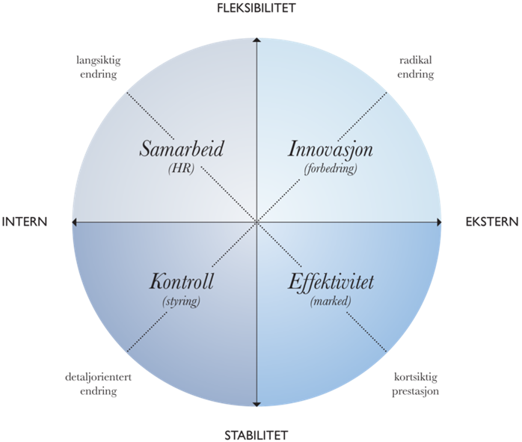
Litt mer teori
Teorien om konkurrerende verdier
Samarbeid, Kontroll, Innovasjon og Effektivitet
Måler klimaet i virksomheten

Slide 9
Healthy individuals + Healthy climate = Healthy organisations
Stress
Kvantitative krav
Utbrenthet
Kognitive krav
Jobb
krav
+
Belastning
Involvering
Kompetansekrav
-
Turnover
Oppg. gjennomfør
-
Individ
-
Yteevne
Oppg.kvalitet
Jobb ressurser
Motivasjon
+
Jobb tilfredshet
Innflytelse
+
Autonomi
Kontroll
=
Individuelle
og organisatoriske
«outcomes»
Mening
+
Anerkjennelse
Engasjement
Sosial støtte
Motivasjon
Utviklingsmuligheter
Velvære
Utadrettet fokus
Refleksivitet
Støtte fra ledelsen
Samarbeid
Innovasjon
Medvirkning
Klima
Kvalitet
Kontroll
Effektivitet
Innsats
Publiserings kv
Student gjennom
Formalisering
Omdømme
Tradisjon

Slide 10
Hvordan måler vi?
Grupper av spørsmål
Omhandler det samme temaet
Litt forskjellig vinkling
Validerte spørsmål
Det er forsket på at disse spørsmålene måler det vi er ute etter
Skalaer
I svært liten grad – I svært høy grad
Daglig – aldri
Svært uenig – svært enig
Notes:
Noen eksempler på skalaer. De fleste skalaene er på 5 punkter.

Slide 11
Eksempel
Spørsmål om «mening i jobben»:
 | I svært liten grad | I liten grad | Delvis | I høy grad | I svært høy grad
Er dine arbeidsoppgaver meningsfylte?
Føler du at arbeidet du gjør er viktig?
Føler du deg motivert og engasjert i ditt arbeid?

Slide 12
Hvordan bruker vi dataene?
Regner sammen snittverdier pr. spørsmålsgruppe
Sammenligner med referansedata
Diskuterer hva tallene betyr for akkurat vår enhet

Slide 13
Eksempel: Individressurser
Notes:
Helt fiktive eksempler på hvordan data kan se ut.

Slide 14
Suksessfaktorer
Forankring i AMU/LAMU
Motivasjon til deltagelse i spørreundersøkelsen
Aktiv deltagelse på tilbakemeldingsmøter
Oppfølging av tiltak

Slide 15
Roller i gjennomføringen
AMU
Prosjektledelsen
Partssammensatt utvalg nedsatt av AMU
Ledelsen ved enhetene
LAMU
Verneombudene
Medarbeiderne
Fagforeningene

Slide 16
AMUs rolle
Vedta gjennomføring av spørreundersøkelse
Nedsette et partssammensatt utvalg som skal følge prosjektet tett
Vurdere forslagene til tiltak og foreslå prioritering
Etterspørre gjennomføring av tiltak
LAMU skal vurdere og foreslå prioriteringer av tiltak lokalt

Slide 17
Prosjektledelsen
Legge rammene for gjennomføringen
Veiledning og opplæring
Oppsett og utsending av spørreskjema
Uttak av rapporter

Slide 18
Partssammensatt utvalg
Følge opp utviklingen av prosjektplanen
Spesielt med tanke på anonymitet
Vurdere forslagene til tiltak og foreslå prioritering
Prioriteringen legges frem for AMU
Evaluere gjennomføringen av prosjektet
Evalueringen legges frem for AMU

Slide 19
Ledelsen ved enhetene
Lokalt prosjektansvar
Informere og motivere medarbeiderne
Ta verneombudene med på diskusjon
Finne tid og sted for tilbakemeldingsmøtene
Ta forslag med tiltak til LAMU
Utvikle handlingsplaner
Gjennomføre tiltak
Svare på spørsmålene i faktaarkene sammen med ledende verneombud

Slide 20
Verneombudene
Påse at ledelsen
informerer og motiverer medarbeiderne
tar forslag med tiltak til LAMU
utvikler handlingsplaner
gjennomfører tiltak

Slide 21
Medarbeiderne
Delta i spørreundersøkelsen
Være aktive i tilbakemeldingsmøtene
Komme med forslag til tiltak
Bidra til gjennomføring av tiltak

Slide 22
Hva kan vi bruke ARK til?
Arbeidsmiljøutvikling
Hvor er vi sterke/svake og hva kan vi gjøre for å få et enda bedre arbeidsmiljø
Følge opp krav i arbeidsmiljølovgivningen
Mitt skip er lastet med: jobbengasjement, anerkjennelse, tilitt, støtte, medvirkning rettferdighet, ressurser, samarbeid, autonomi…

Slide 23
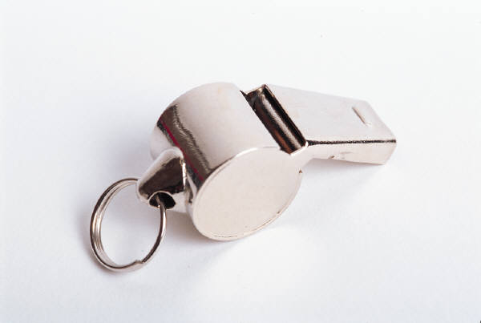
Hva løses ikke med ARK
Konflikter
Eksisterende konflikter i et miljø må løses gjennom de eksisterende konflikthåndteringsrutinene
Varsling
For varsling av kritikkverdige forhold på arbeidsplassen skal varslingsrutinen følges

Slide 24
Noen tema vi ikke spør om direkte
Mobbing
Sex-trakassering
Problemer som angår enkeltindivider kan ikke løses med en anonym spørreundersøkelse
Et dårlig arbeidsmiljø vil bli synlig i de andre spørsmålene og kan jobbes med på generelt grunnlag

Slide 25
ARK er et utviklingsverktøy – noen utfordringer vi står ovenfor
Hvordan bidra til at ARK er interessant å følge opp også for andre enn AMU? Spesielt virksomhetenes styrer og toppledelse.
Hvordan bidra til at ARK er den ene/viktigste kartleggingen virksomhetene foretar innenfor psykososialt – og organisatorisk arbeidsmiljø?
Hvordan bidra til at ARK ikke politiseres – gjennom ulike «særkrav» til f.eks. kartlegging som låser diskusjonene og ikke bygger opp under et helhetssyn og trygghet rundt bruken av ARK

